Slide 1
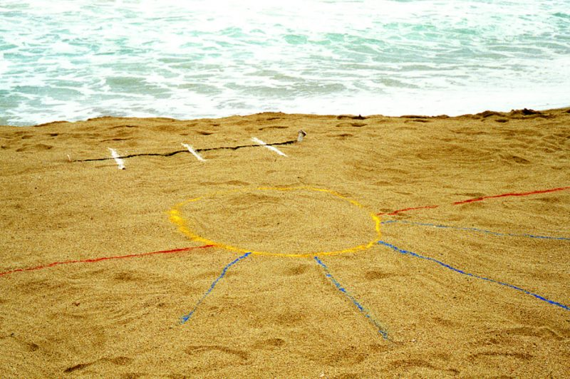
Bienvenidas a la Unidad 2:
Las personas y el medioambiente
OA2: Crear trabajos visuales a partir de diferentes desafíos creativos, experimentando con materiales sustentables en papeles, cartones y textiles.
Profesora Gabriela Clares
Este ppt contiene audios debes descargarlo para poder oírlos

Slide 2
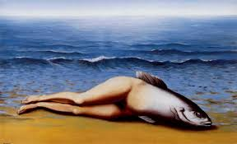
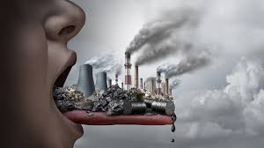
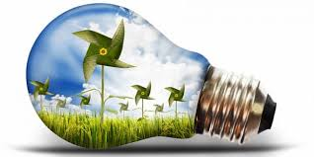
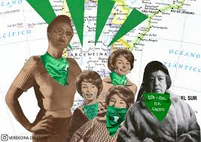
Conceptos para entender esta Unidad 2
Problemática medio ambiental
Vanguardias del S. XX, aquí surge técnica Collage
Collage, técnica de libertad total
Necesidad de técnicas sustentable s o ecológicas y económicas

Slide 3
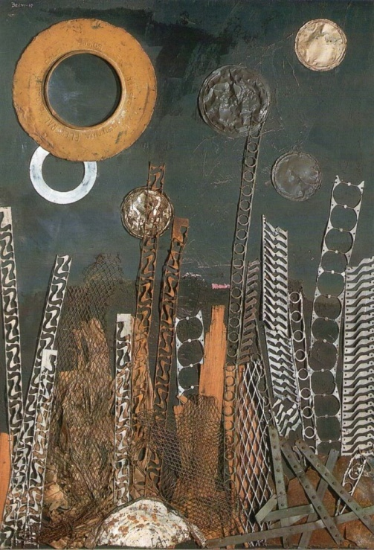
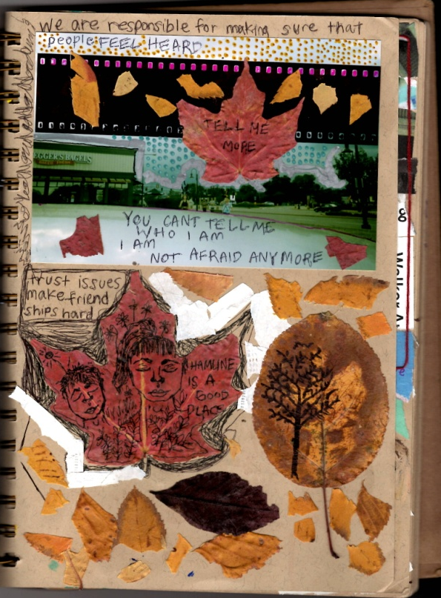
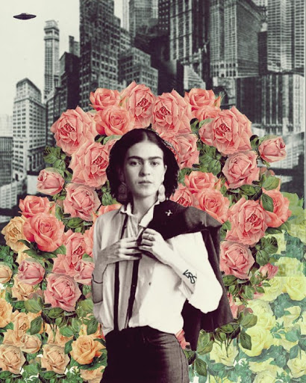
Collage: Técnica de arte Contemporáneo, ¿en qué consiste? El collage consiste en pegar sobre diferentes soportes, variados materiales para expresar una idea. Por ejemplo: sobre un cartón combinar recortes de fotos con semillas para dar textura, también puede ser sobre madera pegar trozos de tela o trozos de papeles con palabras, etc. Ejemplos:
1-Antonio Berni Collages de piezas de metal sobre cartón | 2-Lara Lars Collage de fotos sobre cartón | 3-Collage de Amanda Erickson Fotos, textos, cartón y hojas sobre papel

Slide 4
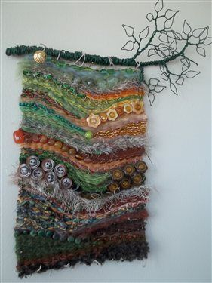
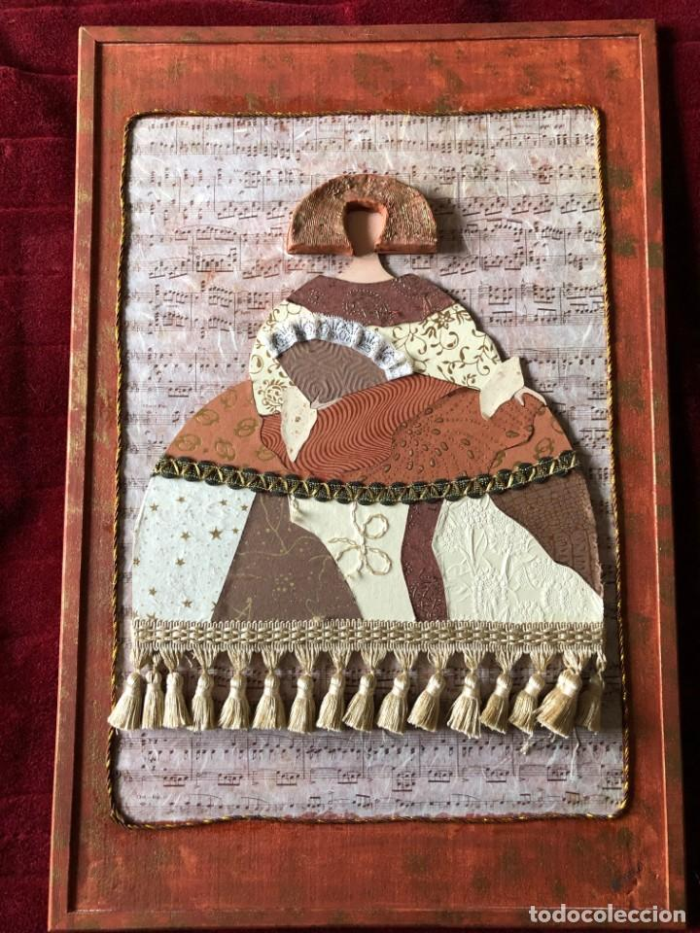
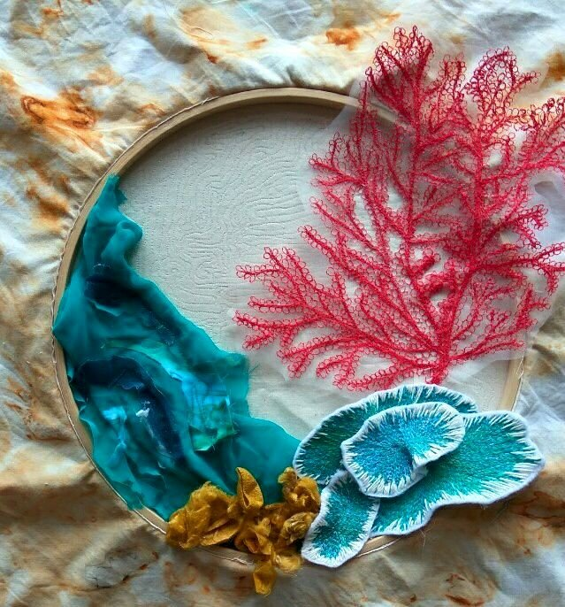
Ejemplos de Collages
4-Collage de Agy Elementos textiles sobre cartón | 5-Collage de elementos textiles, botones, cuentas de plástico y alambre | 6-Collages de diversas telas recicladas, plástico y papel sobre madera reciclada

Slide 5
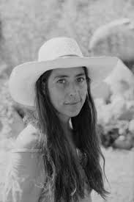
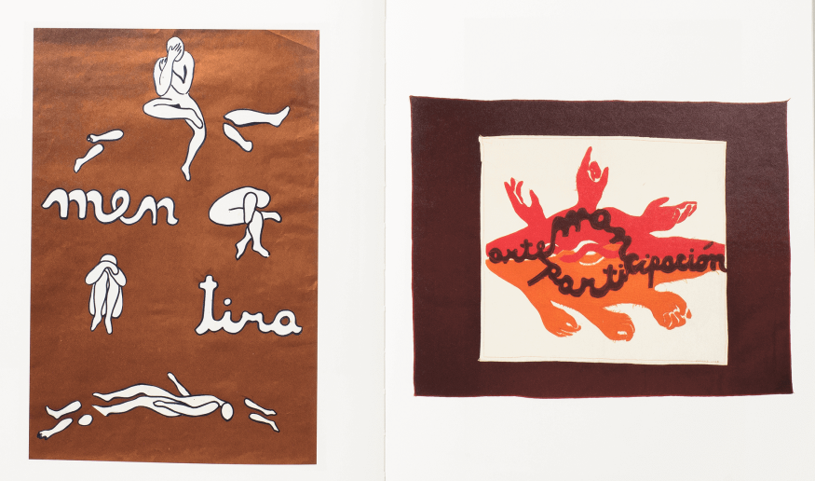
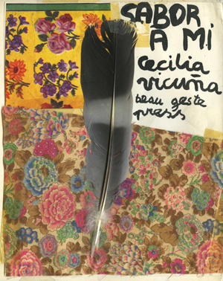
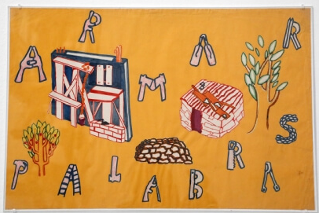
Conoceremos a la artista chilena Cecilia Vicuña

Slide 6
Objetivo de Aprendizaje 2: Crear trabajos visuales a partir de diferentes desafíos creativos, experimentando con materiales sustentables en papeles , cartones y textiles. Desafío: Realizaremos nuestro propio collages digital o físico con temática AMBIENTAL.
Paso 1: identificar una Temática Medioambiental: Reflexiona a cerca de temáticas medioambientales, puedes comentarlas con tu familia o amigos, puedes buscar información al respecto. Escribe en algún cuaderno las ideas que te interesen extrayendo de ahí una idea central para convertirla en tu temática.
Paso 2: Reunir el material visual que se ajusta a tu temática, reciclarás diversos tipos de materiales dentro de tu entorno cercano que te puedan servir para tu collage, pueden ser pequeños trozos de tela, de plástico, elementos naturales, material de desecho, también puedes usar tus propios dibujos o recortes sacados de diversas fuentes como revistas, etiquetas o fotos. En total debieras juntar mínimo 7 elementos.
Para formato digital: Busca en la web diversas imágenes que se ajusten a tu temática, ve guardando todas las imágenes en una carpeta creada especialmente para ello.
Paso 3: Definir tu formato, donde harás tu collage, recuerda que el Collage se caracteriza por tener variedad de formatos, así que la invitación es a usar tu creatividad para encontrar el soporte que se ajuste a tu temática, piensa en elementos que puedas reciclar. El tamaño debiera ser 37 x 27 cms aproximadamente (tamaño block medium)
Paso 4: Juega con tus 7 elementos, ya sea que lo hagas con materiales concretos o en digital, puedes ir distribuyendo tus imágenes y/o los elementos recolectados en diferentes posiciones hasta encontrar la distribución de ellos que se ajusten a tu temática. Debes utilizar para el definitivo mínimo 5 elementos. Una vez que hayas definido las posiciones de los elementos les sacas fotografías, selecciona la mejor foto para enviar!
Paso 5 Envío: En la primera diapositiva de Power Point o en la primera hoja de Word, indica la temática medioambiental que elegiste para tu collage, tu nombre y curso, luego en la segunda diapositiva o segunda hoja, insertas la foto de tu collage ya sea si lo hiciste en formato físico con materiales concretos o en formato digital.
IMPORTANTE!, RECUERDA ENVIAR TU ARCHIVO YA SEA LAS FOTOS DE TU COLLAGE CONCRETO O DEL DIGITAL,
CON NOMBRE Y CURSO A LA RPOFESORA QUE HACE CLASES EN TU CURSO.

